Slide 1
Муниципальное бюджетное дошкольное образовательное учреждение детский сад общеразвивающего вида №23 станицы Казанская муниципального образования Кавказский район
«Игра
в жизни ребенка»
Подготовила педагог-психолог
Цава Снежанна Ивановна
Станица Казанская
2018г.

Slide 2
Цель: повышение педагогической компетенции родителей по проблеме активации игровой деятельности младших дошкольников в условиях семьи.
Задачи:
1. Развивать активный интерес у родителей к воспитанию своего ребенка. 2. Расширять педагогические знания родителей по вопросам воспитания и развития детей в играх. 3. Обсудить вопрос об организации игровой среды в условиях семьи.

Slide 3
«Каков ребёнок в игре, таков во многом он будет в работе, когда вырастет. Поэтому воспитание будущего деятеля происходит, прежде всего, в игре» Антон Семенович Макаренко

Slide 4
« Игра — это огромное светлое окно, через которое в духовный мир ребенка вливается живительный поток представлений, понятий об окружающем мире. Игра — это искра, зажигающая огонек пытливости и любознательности.» Сухомлинский В.А.

Slide 5
Возможности игры огромны, они:
Развивают познавательные процессы личности – внимание, память, восприятие, мышление, воображение;
Тренируют наблюдательность и ум;
Развивают творческие способности у детей;
Способствуют познанию ребенком самого себя и побуждают его к самосовершенствованию;
Учат самодисциплине, настойчивости, выдержке –
всем тем качествам, без которых трудно жить и достигать поставленных целей и задач

Slide 6
Какие бывают игры ?

Slide 7
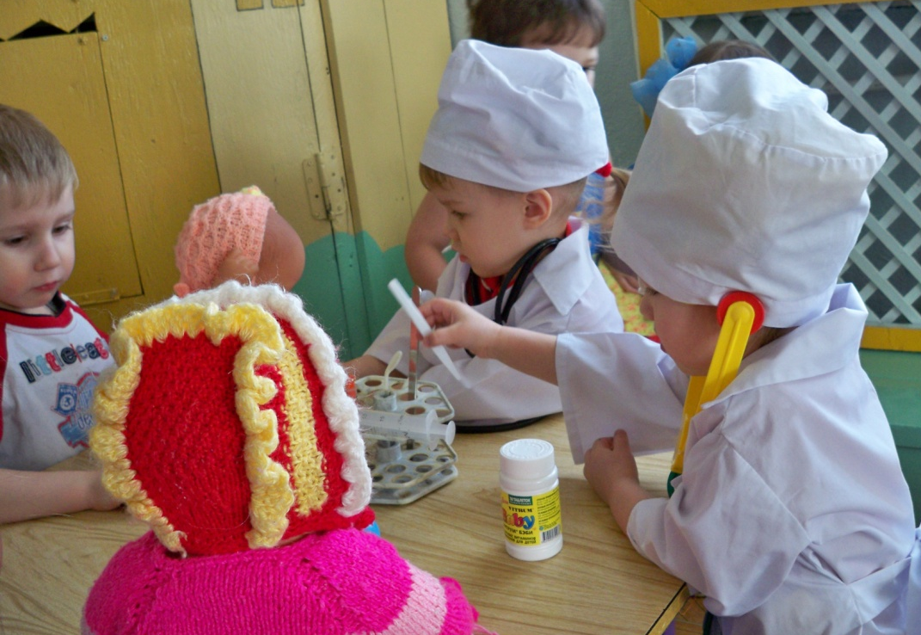
СЮЖЕТНО-РОЛЕВАЯ ИГРА
Кафе
Больница

Slide 8
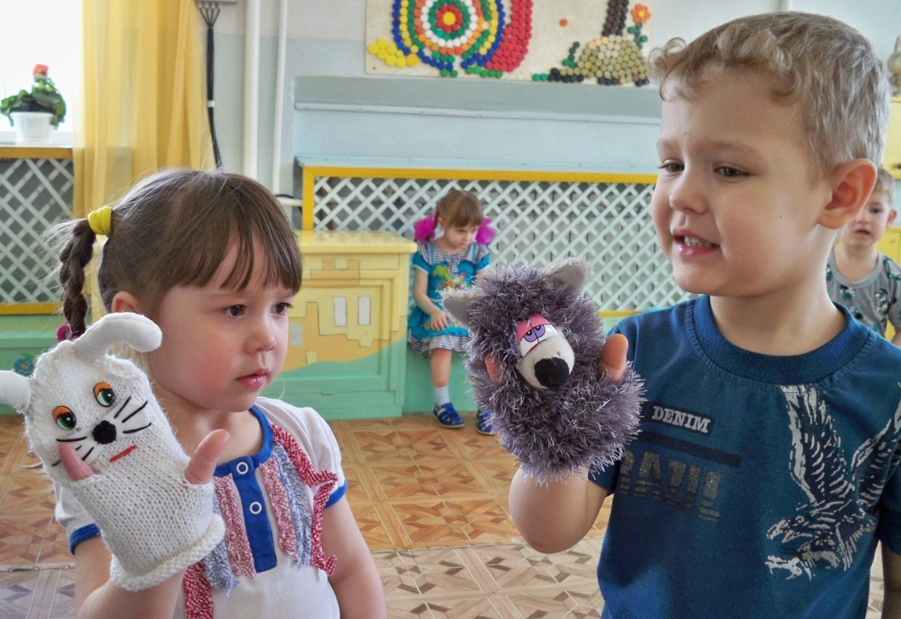
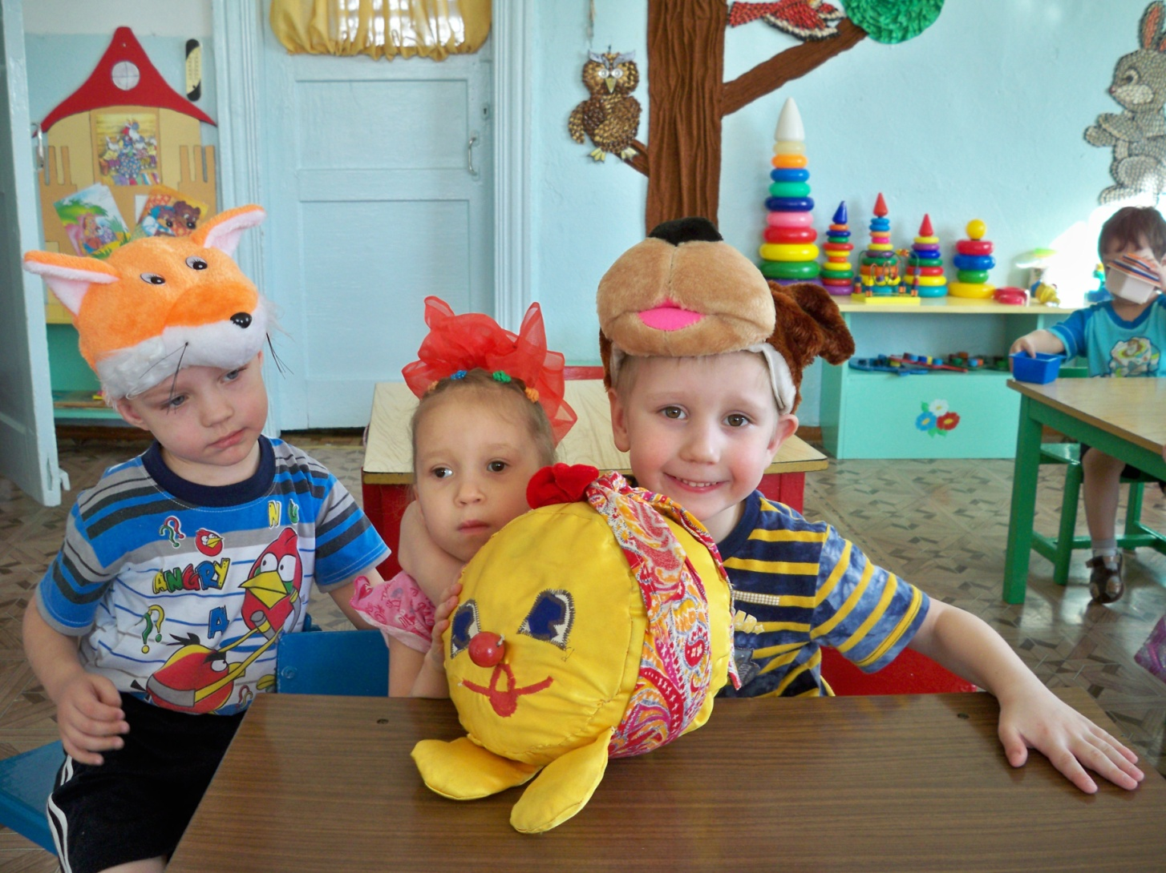
ТЕАТРАЛИЗОВАННАЯ ИГРА
Теремок
Колобок

Slide 9
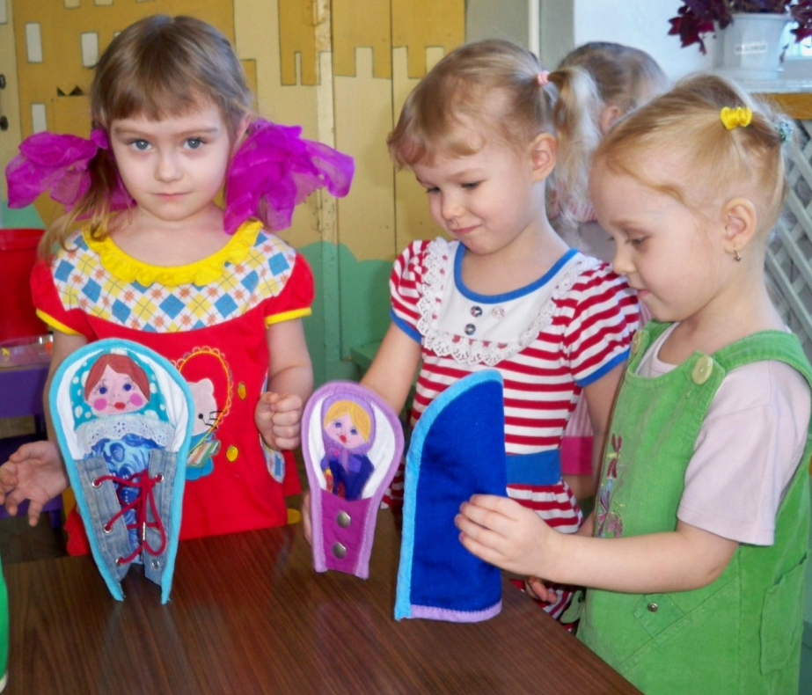
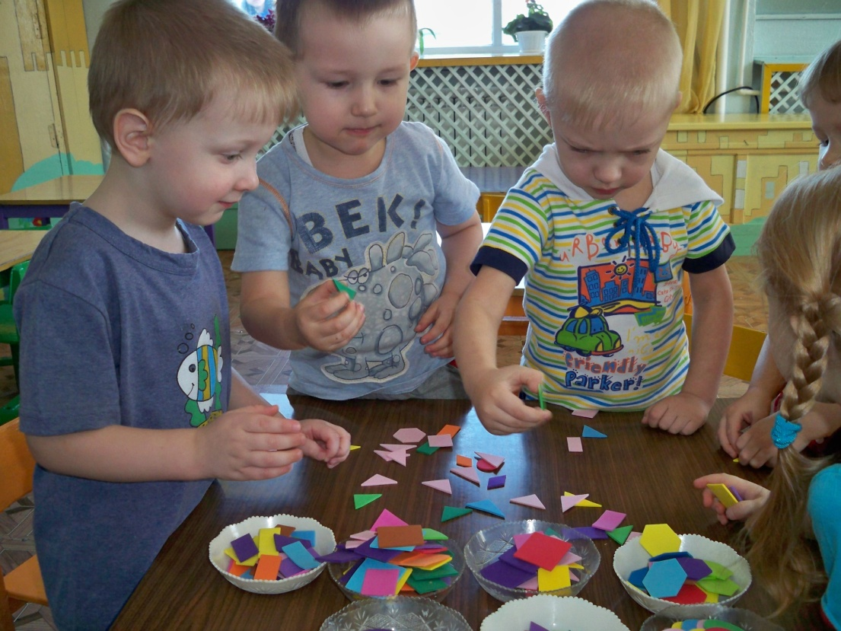
РАЗВИВАЮЩИЕ ИГРЫ
Подбери по цвету

Slide 10
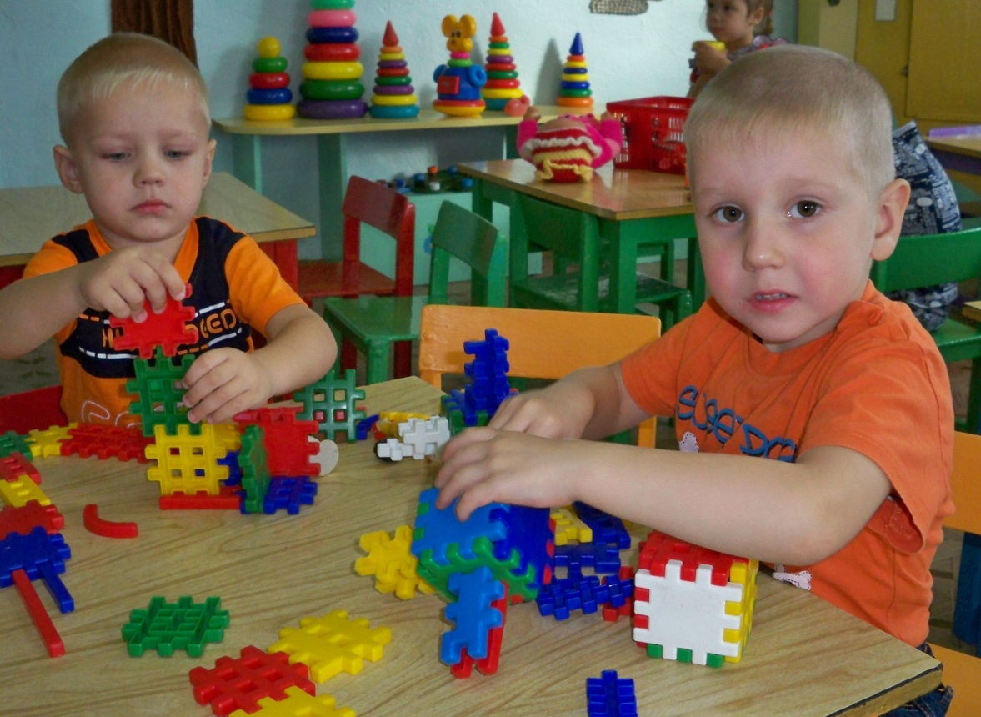
КОНСТРУКТОРСКИЕ ИГРЫ

Slide 11
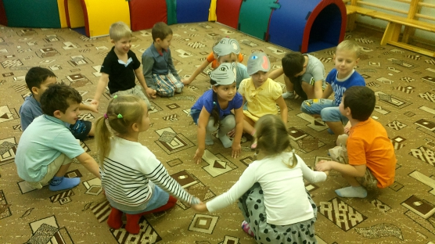
ПОДВИЖНЫЕ ИГРЫ

Slide 12
КАКИЕ БЫВАЮТ ИГРУШКИ?

Slide 13
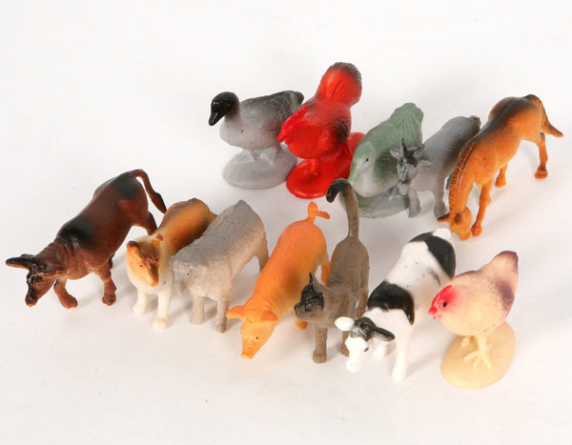
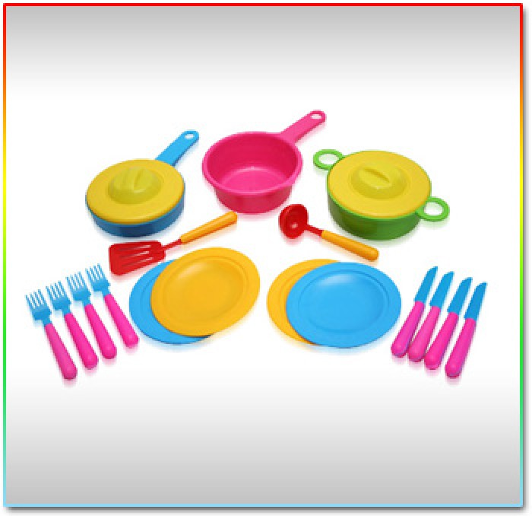
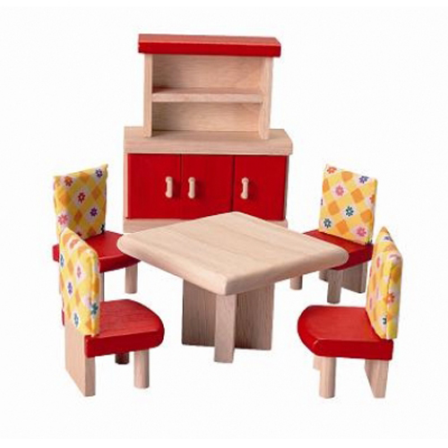
Игрушки отображающие реальную жизнь

Slide 14
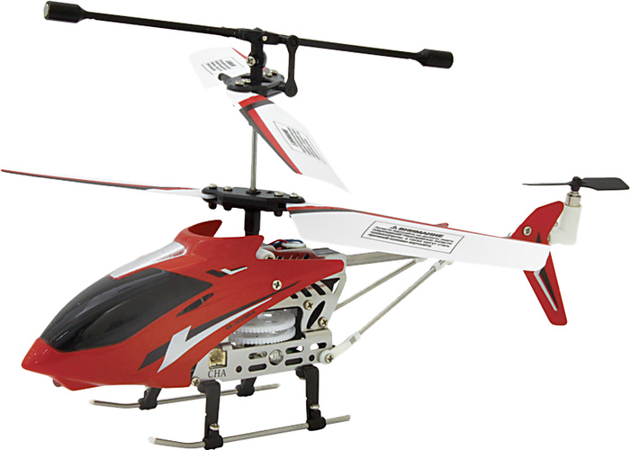
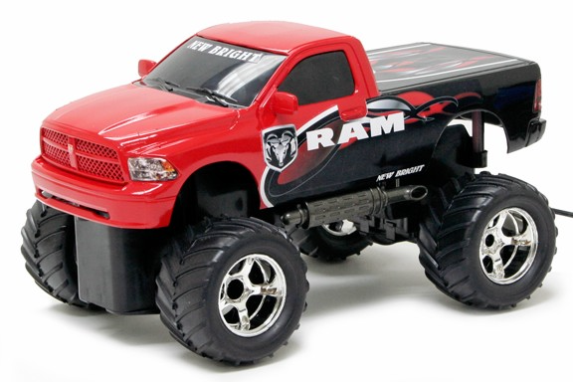
Технические игрушки

Slide 15
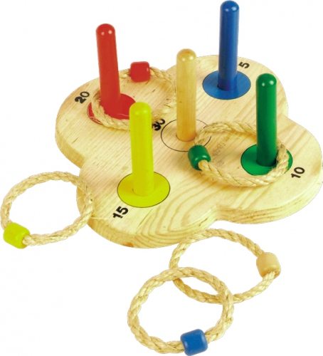
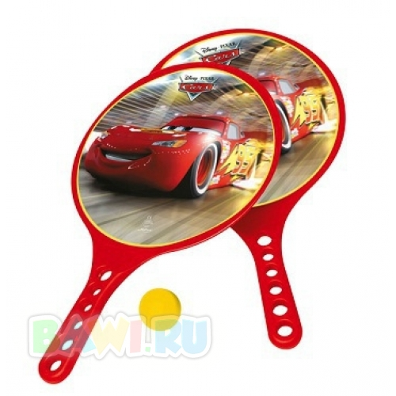
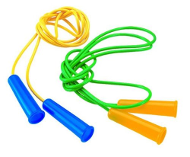
Спортивные игрушки

Slide 16
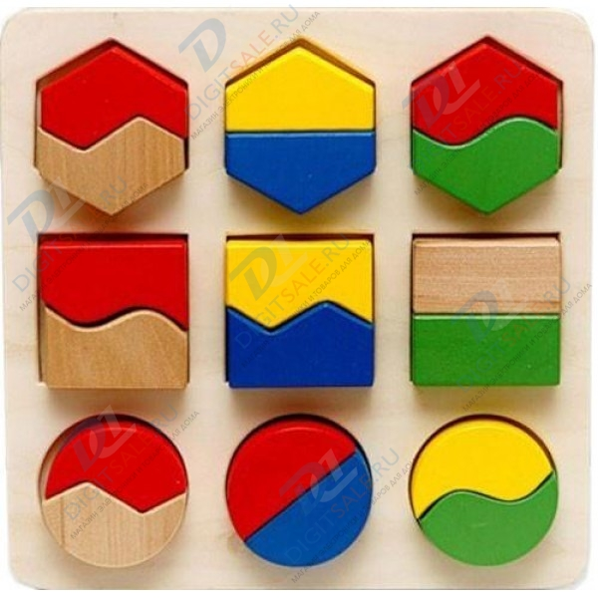
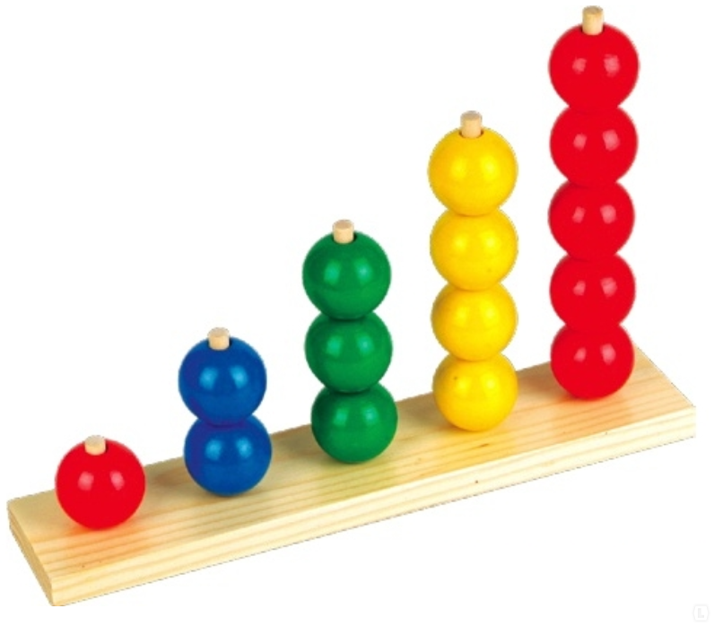
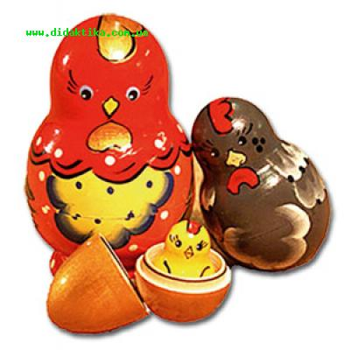
Дидактические игрушки

Slide 17
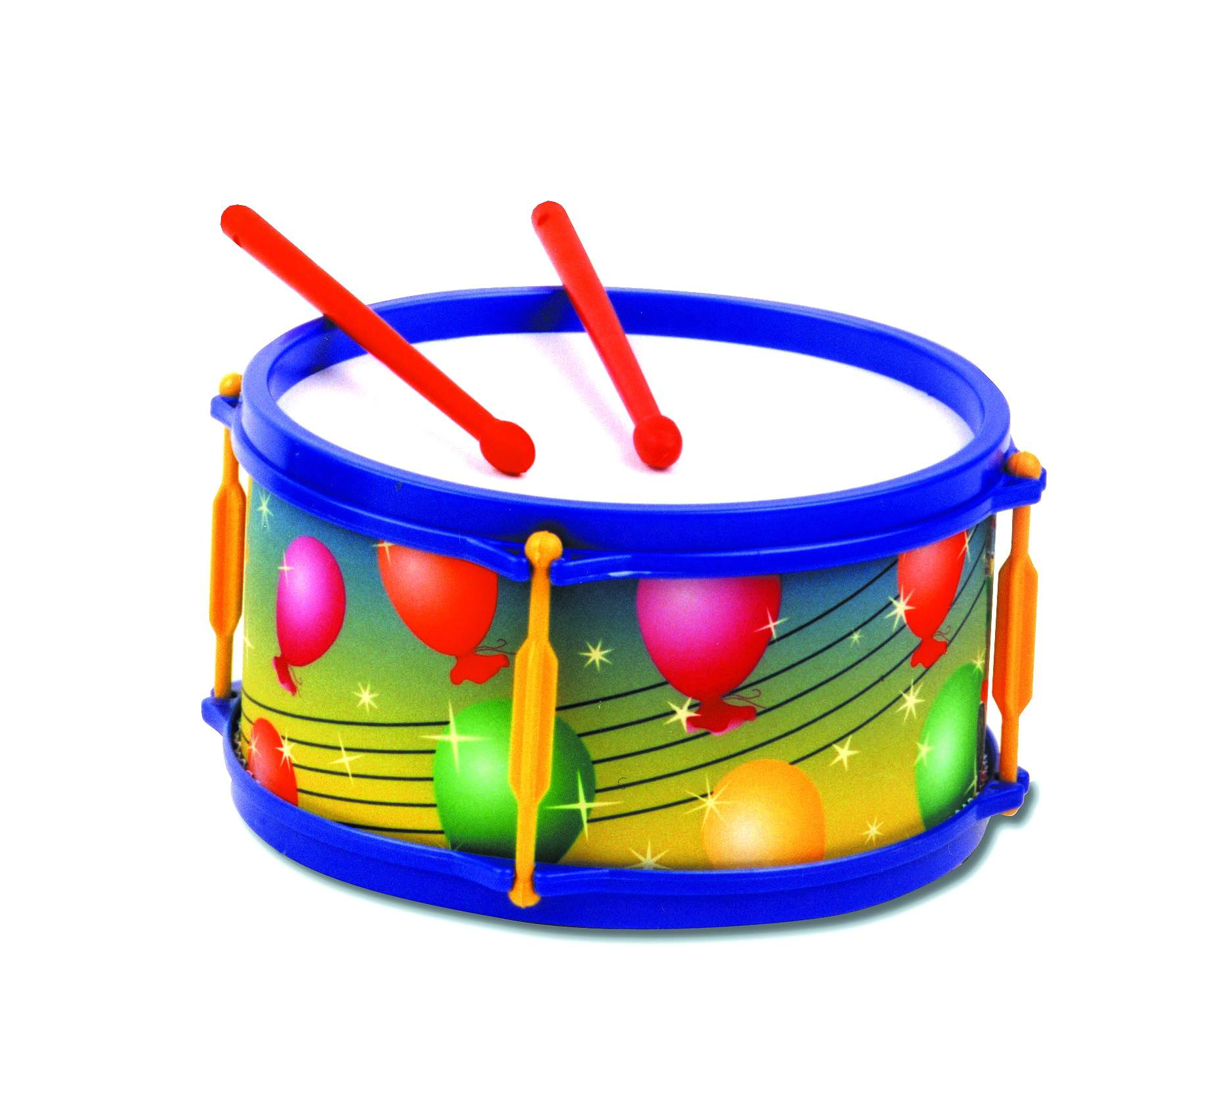
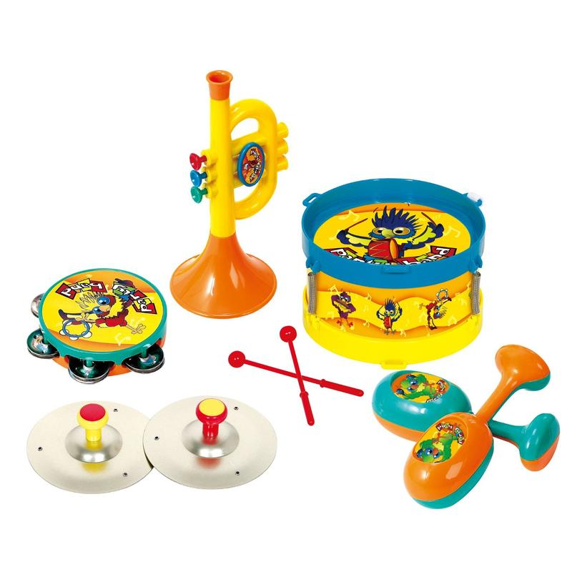
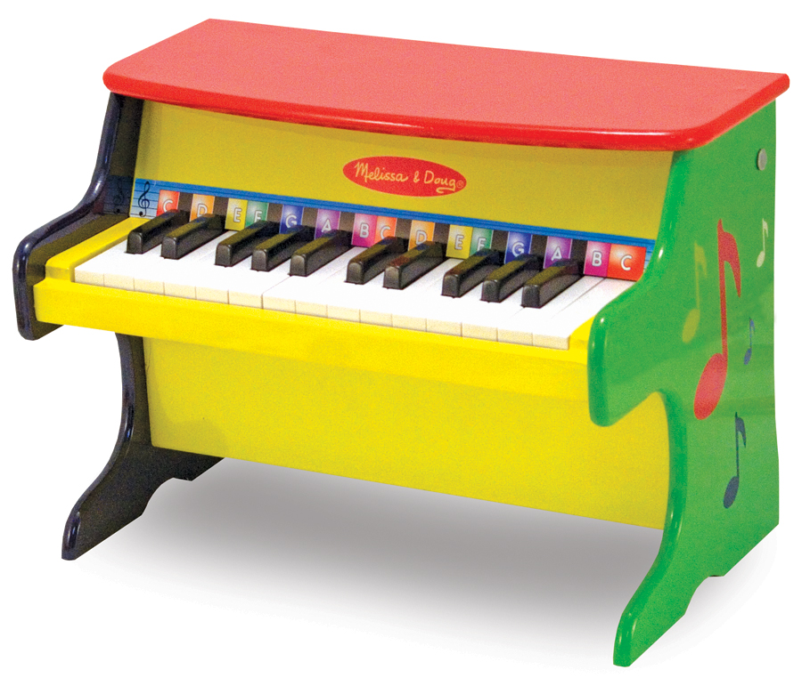
Музыкальные игрушки

Slide 18
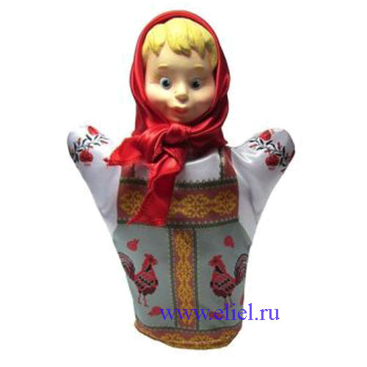
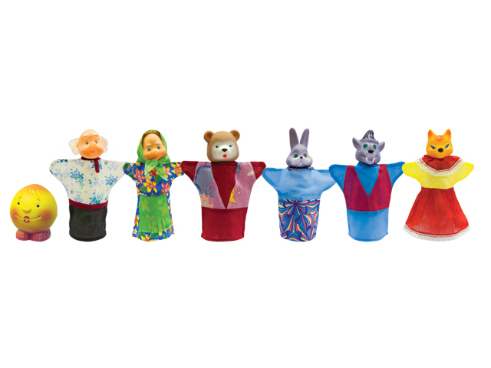
Театральные игрушки

Slide 19
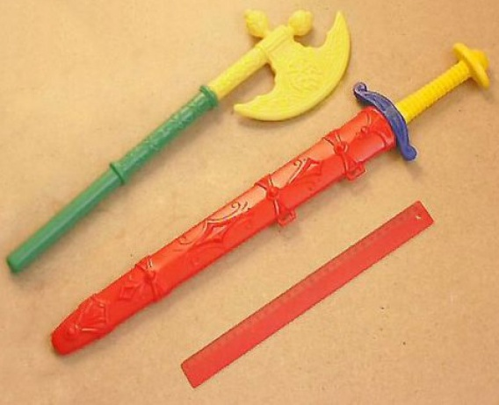
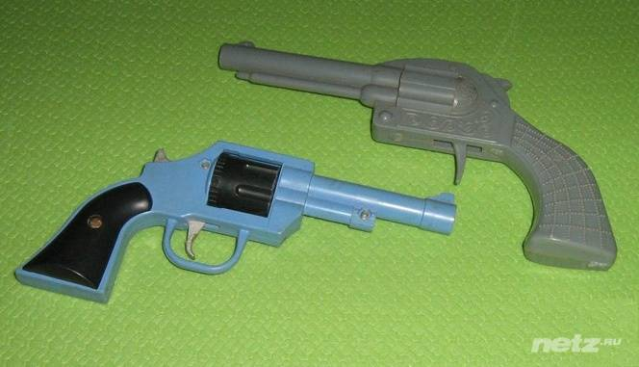
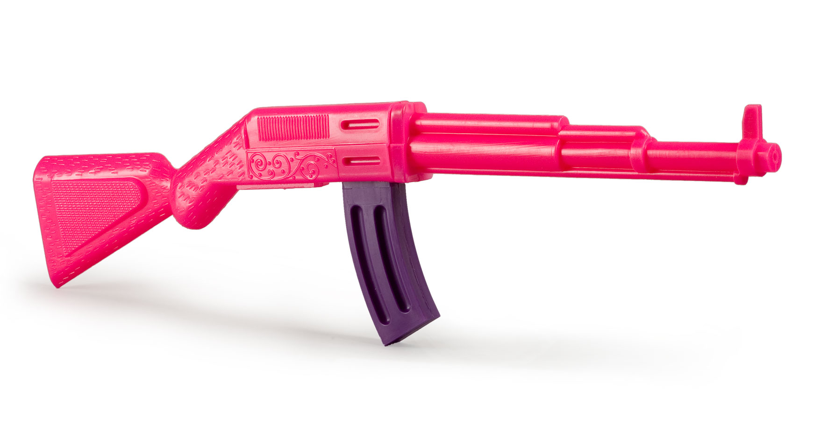
Военные игрушки

Slide 20
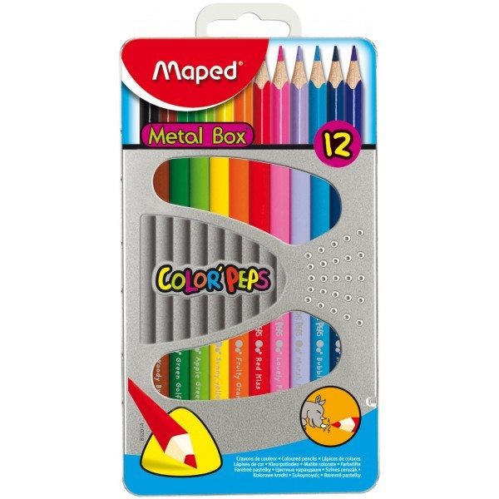
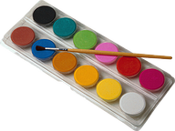
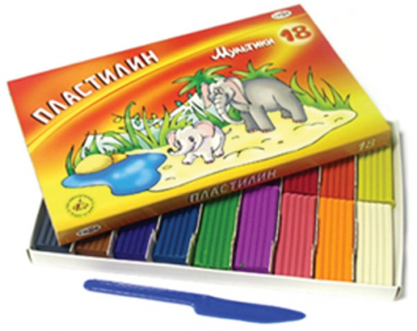
Игры для развития творческой фантазии

Slide 21
Важно, при выборе игрушек, учитывать:
Возраст ребенка,
Уровень его развития,
Интересы и желания ребенка,
«Какую пользу принесет эта игрушка моему ребенку»

Slide 22
Как правильно выбрать игрушку?
Перед тем как пойти с ребенком в магазин за покупкой, поговорить с ним, что ему нужно для игр.
Определитесь, зачем и для чего нужна ребенку новая игрушка

Slide 23
На что опираются родители в подборе игрушек?

Slide 24
В КАКИЕ ИГРЫ МОЖНО ПОИГРАТЬ ДОМА?

Slide 25
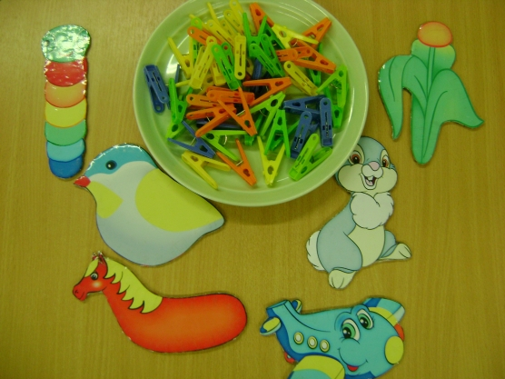
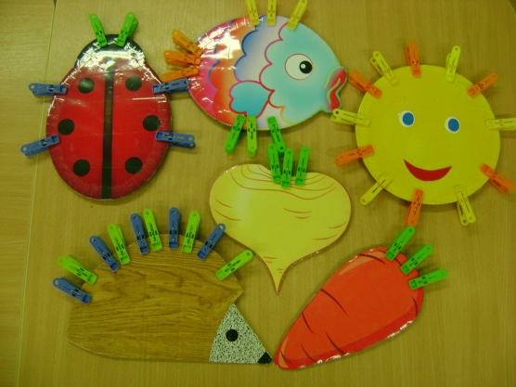
ИГРЫ С ПРИЩЕПКАМИ

Slide 26
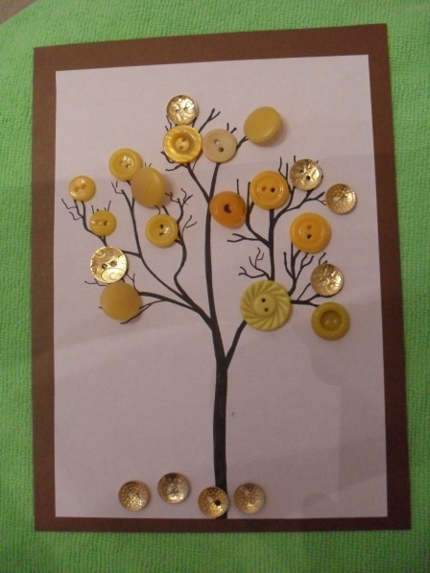
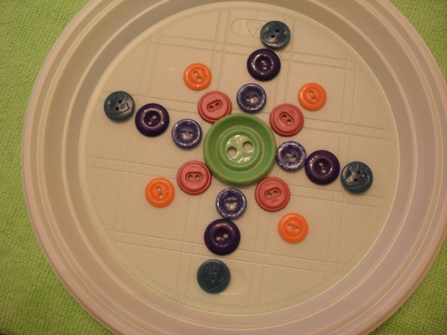
ИГРЫ С ПУГОВИЦАМИ

Slide 27
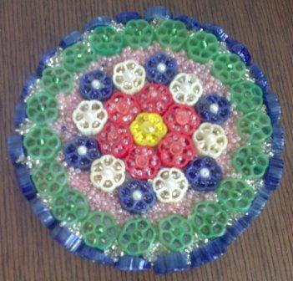
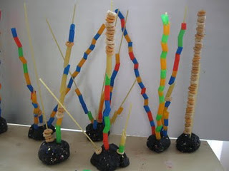
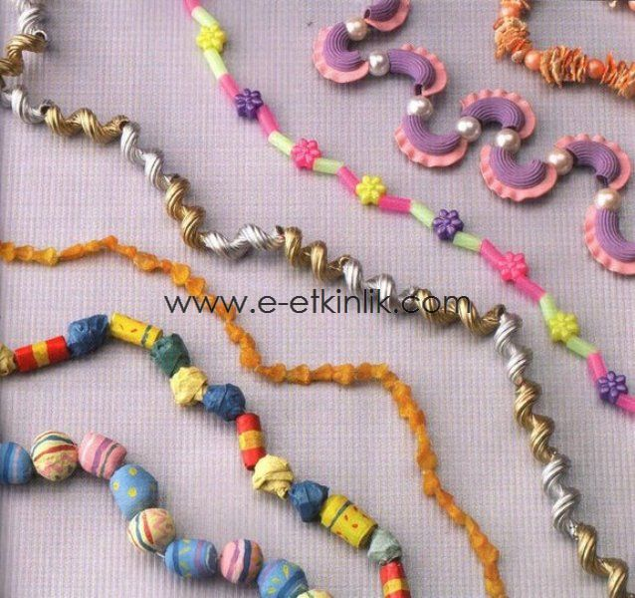
ИГРЫ С МАКАРОНАМИ

Slide 28
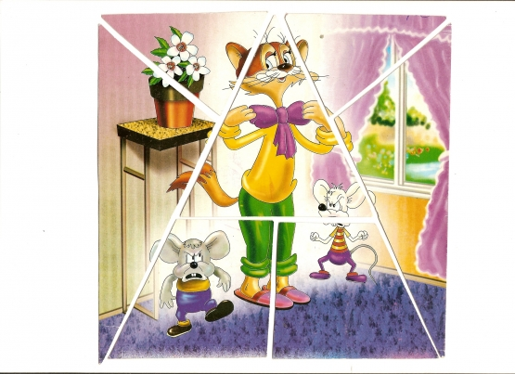
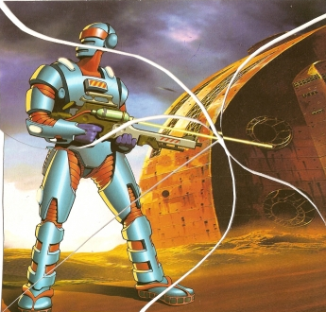
Разрезные картинки из бросового материала

Slide 29
Игра – помощник нам, бесспорно, Игре все возрасты покорны. Взаимодействие в игре Поможет понимать друг друга, Нам стать внимательней, добрей, И разрешить вопрос досуга.
Играйте с нами! Придумывайте сами! Играйте с друзьями! Удача за вами!

Slide 30
Спасибо за внимание!

